Slide 1
VATRAGOASAC MIRKO
MUNJE I GROMOVI

Slide 5
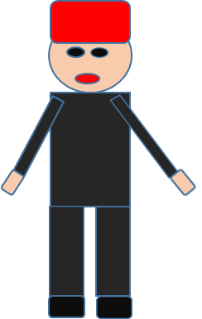

Slide 7
ULOGE:VATROGASAC MIRKO
NAPRAVIO:MATEJ SPAHIJA 7.A

